Slide 1
Компьютерные сети.
Устройство сети.
Локальная и глобальная сети.
Учитель информатики
МБОУ Емельяновской СОШ
Г.О. Озёры
Мухин Павел Алексеевич

Slide 2
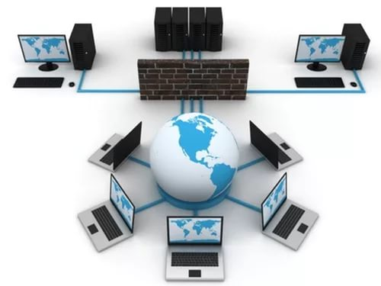
Компьютерная сеть - это соединение двух или более компьютеров, обменивающихся сообщениями.
Все компьютерные сети имеют одно назначение - обеспечение совместного доступа к общим ресурсам (данным и устройствам).

Slide 3
Компьютерные сети
2 вида
Глобальная сеть Интернет
Локальные сети

Slide 4
Компьютерные сети
Локальная компьютерная сеть – множество компьютеров, соединенных линиями передачи информации.
Глобальная компьютерная сеть – система связанных между собой локальных сетей и компьютеров отдельных пользователей.

Slide 5
Линии связи
В компьютерных сетях часто используются :
телефонные линии связи,
Коаксиальные кабели (до 10мбит/с)
кабели типа «витая пара» (до 100мбит/с)
Оптоволоконные кабели

Slide 6
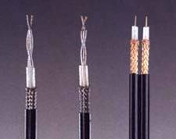
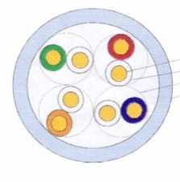
Рассмотрим несколько характеристик разновидностей кабелей:
Коаксиальный – самый дешевый и доступный тип кабеля, но с низкой скоростью передачи информации до 10 Мбит/c.
Витая пара,Скорость передачи информации от 10 Мбит/с до 100 Мбит/с.
Оптоволоконный кабель, Скорость передачи информации от 100 Мбит/с.

Slide 7
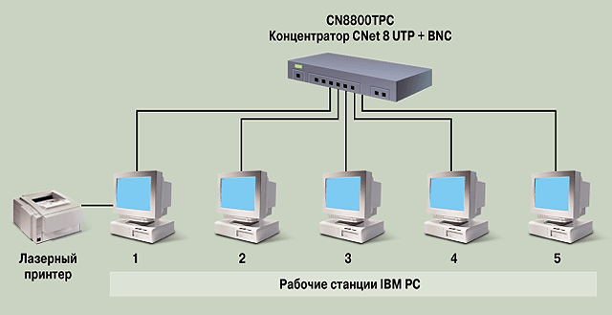
Одноранговые ЛС.

Slide 8
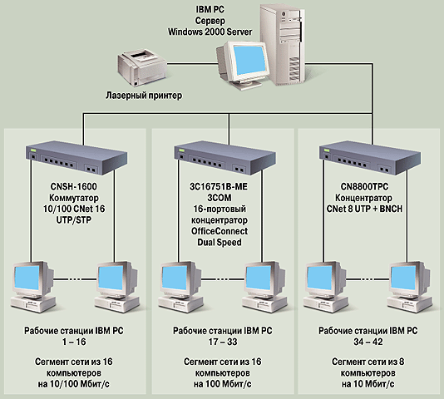
ЛС с выделенным сервером.

Slide 9
Топология
Физическая: Включает описание структуры сетей и подключенных к ним устройств.
Логическая:Не связана с реальными физическими соединениями, а описывает логический путь, который проходят сетевые данные в процессе их перемещения с одного места в другое

Slide 10
Топология
1)Шинная
2)Звездообразная
3)Кольцевая

Slide 11
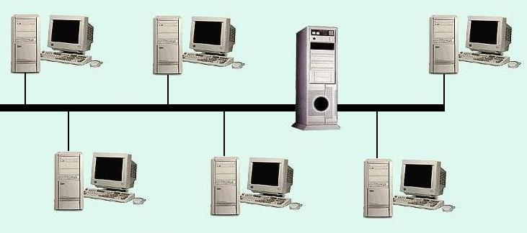
Топология «шина»:
Рабочие станции и файл-сервер подключаются к центральному кабелю, называемому шиной.

Slide 12
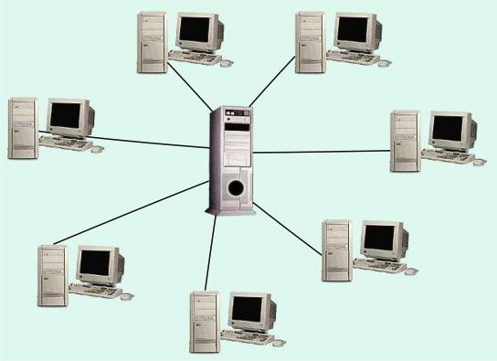
Топология «звезда»:
Рабочие станции подключаются непосредственно к файл-серверу, но не соединены друг с другом.

Slide 13
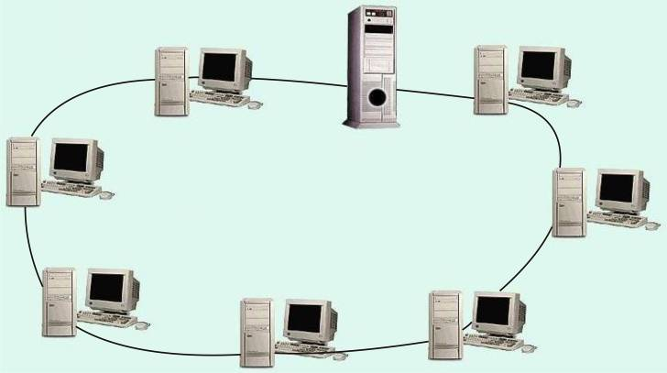
Топология «кольцо»:
Файл-сервер и рабочие станции соединены кабелем в кольцо. Сообщения рабочей станции могут проходить через несколько других рабочих станций до того, как они достигнут файл-сервера.

Slide 14
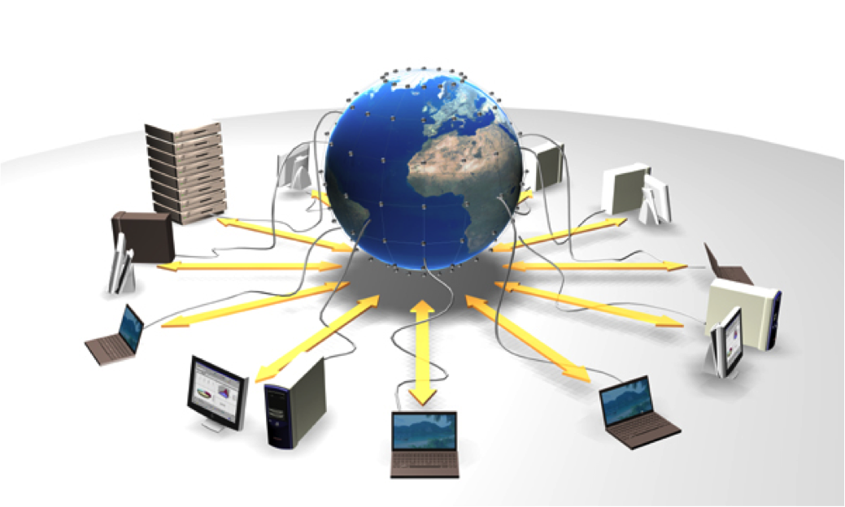
Глобальные сети
Глобальная сеть(англ. Wide Area Network, WAN) –это сеть, охватывающая большие территории и объединяющая огромное количество отдельных компьютеров и других более мелких сетей.
Интернет – это глобальная сеть, объединяющая компьютерные сети.

Slide 15
Интернет
Развилась на базе сети ARPANET Министерства обороны США на случай войны с СССР.
Разработка сети ARPANET была поручена Калифорнийскому университету в Лос-Анджелесе, Стэнфордскому исследовательскому центру, Университету Юты и Университету штата Калифорния в Санта-Барбаре. В 1969 году в рамках проекта сеть объединила эти четыре научных учреждения. Затем начала активно расти и развиваться, ее начали использовать ученые.

Slide 16
Интернет
Интернет-мировая система компьютерных сетей.
Глобальная компьютерная сеть – система связанных между собой локальных сетей и компьютеров отдельных пользователей.

Slide 17
Нахождение
объема, скорости
и время передачи данных.

Slide 18
I$=V∗t$
I- информационный объем файла (бит)
V- скорость передачи данных (бит/сек)
t – время передачи информации (секунды)

Slide 19
Скорость передачи данных через соединение равна 256000 бит/с. передача файла через данное соединение заняла 3 минуты. определите размер файла в килобайтах.
Решение: V=256000 бит/с.
t= 3 минуты=180секунд
I=256000*180=46080000 бит
I$=V∗t$
I=46080000/8/1024=5625 Кб

Slide 20
Спасибо за внимание!

